Slide 1
TWGC在Java国密 方面的研究
与长安链交流分享Java国密的改造应用
分享人：肖慧

Slide 2
目录
01
02
研究成果
调研经验
Notes:
sm2/3/4，证书，多线程，ci，互操作
技术调研，netty

Slide 3

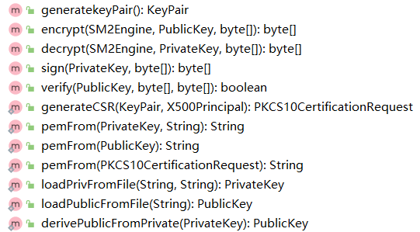
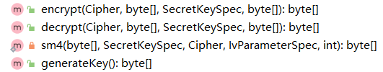
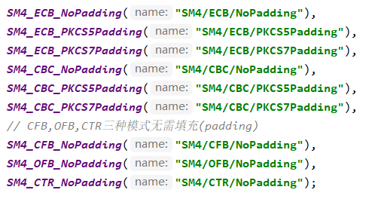
研究成果——java-gm
1. SM2/SM3/SM4：基于BC实现的操作类；
解决各个操作类中的线程安全问题，在内存消耗与并发性能之间寻找平衡点。

Slide 4
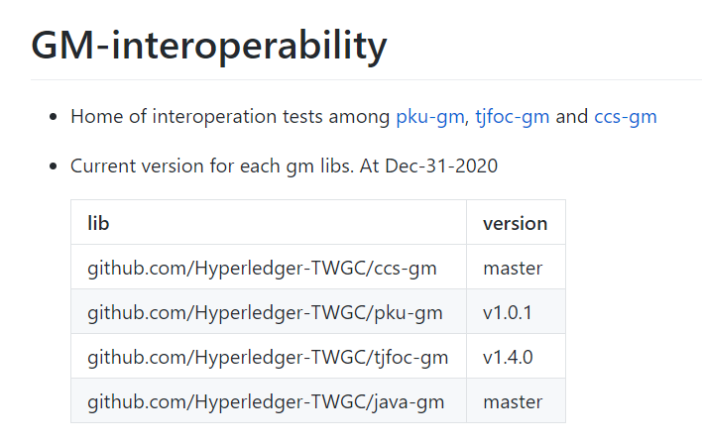
研究成果——java-gm
1. 验证与其他语言（NodeJS、Go）实现的国密库的互操作性；

Slide 5
调研经验
围绕fabric-java-sdk国密改造开展调研；
证书/签名/加密
tls通信
聚龙链
fisco web3sdk
gm-jsse

Slide 6
THANKS

